Slide 1
Europe
Στόχος της Ε.Ε. είναι η κοινωνική δικαιοσύνη και αλληλεγγύη. Όλες οι χώρες της Ε.Ε. είναι προσηλωμένες στις αρχές της ειρήνης, της δημοκρατίας, του κράτους δικαίου και του σεβασμού των ανθρωπίνων δικαιωμάτων. Συνεργάζονται για να προάγουν τις αξίες αυτές σε όλο τον κόσμο.
European Union

Slide 2
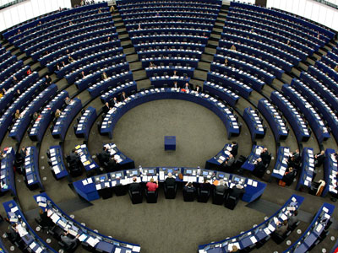
Το Ευρωπαϊκό Κοινοβούλιο

